Slide 1
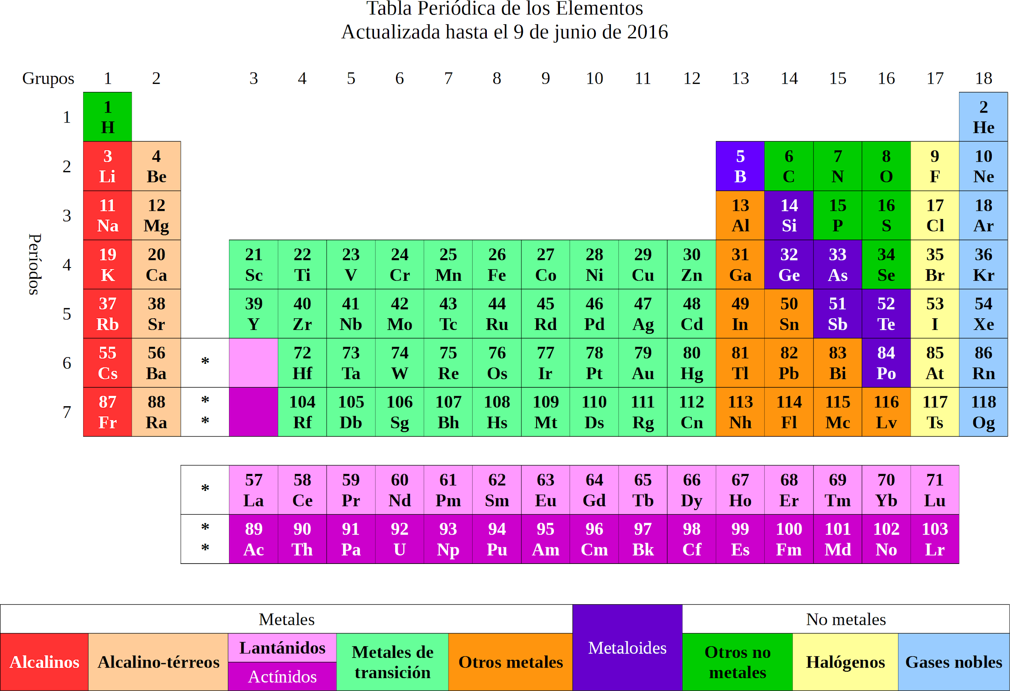
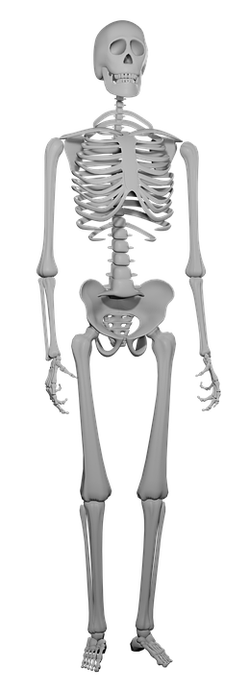
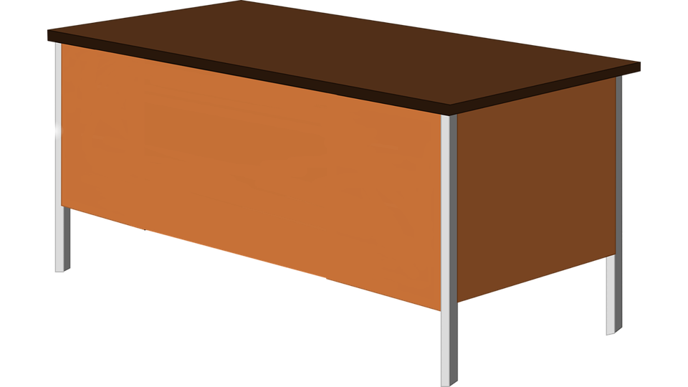
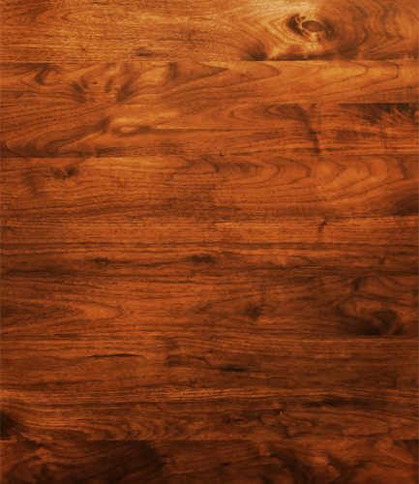
CIENCIAS NATURALES
6° básico
Clase 47
TEMAS

Slide 2
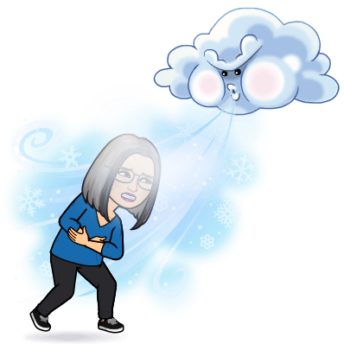

Slide 3
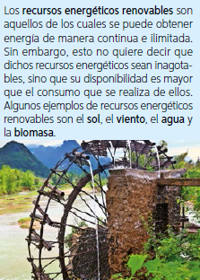
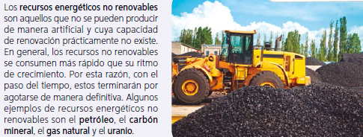
Para desarrollar todas las actividades de la vida moderna, el ser humano requiere de recursos energéticos. Estos corresponden al conjunto de medios a partir de los cuales se obtiene energía. Son ejemplos de recursos energéticos el viento, el petróleo y la luz solar, entre otros. Los recursos energéticos se pueden clasificar en renovables y no renovables.

Slide 4
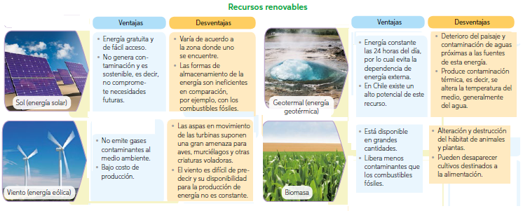

Slide 5
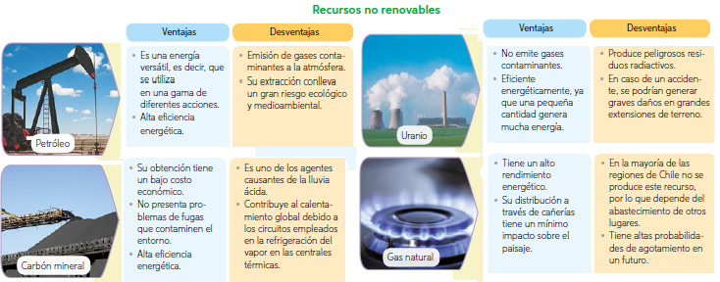

Slide 6
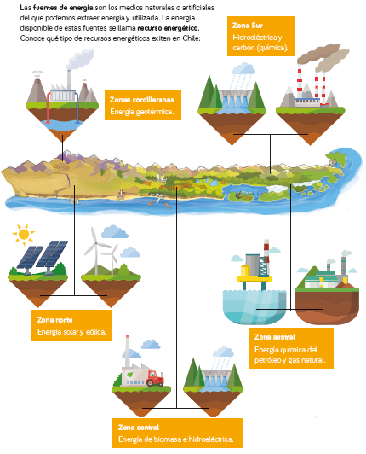
EN CHILE SE USAN DIVERSOS RECURSOS ENERGÉTICOS, DESPUÉS DE CONOCERLOS ¿CUAL PIENSAS TU QUE DEBERÍAMOS USAR MAYORITARIAMENTE?
¿POR QUÉ?

Slide 7
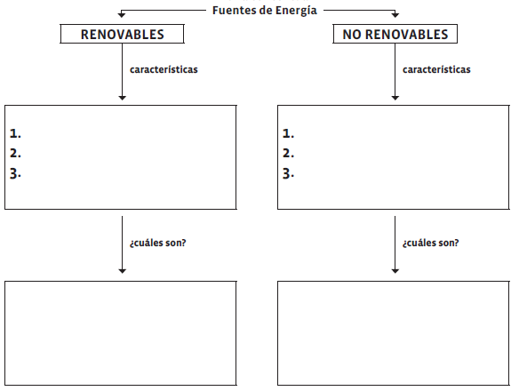
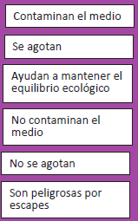
COMPLETA EL MAPA CONCEPTUAL EN TU CUADERNO:

Slide 8
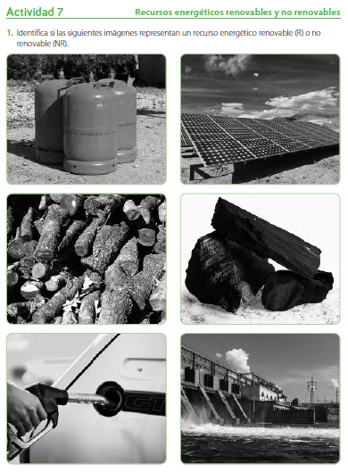
TRABAJA EN TU CUADERNILLO EN LA PÁGINA 60

